Slide 1
『CITY gift』 ~cIty BOYS&GIRLSへの贈り物~ (街のキュレーションサービス)
G’s 卒業制作
学籍番号: 35
氏名:中村優太

Slide 2
自己紹介
1993年3月4日生まれ、東京出身(サッカー好き)
大学時代は経済学部、都市経済学・財政学選考
4年生の最後はインドのITベンチャーで活動
現在はキヤノンで社会人2年目 (PrinterのSCM/物流担当)
大学の研究は都市に関して行い、趣味は初めての街を歩くことなので、
今回は自分が使いたい街のキュレーションサービスを作りたいです。

Slide 3
サービス概要
“街のキュレーションサイト”
投稿者
検索者
歩いた街を簡単に
1枚の投稿にまとめる
サービス
身近に広がる
素敵な街を
再発見

Slide 4
投稿イメージ(スマホ)
本日の一枚
全体の感想
アプリを起動
Check-in, 写真, tweetの 流れをコンテンツ毎に記録
最後に全体の感想・気分・ 本日の一枚を選択
帰りの電車で記事作成
1コンテンツ
気分を選ぶと
全体のテイスト変化
地図配置

Slide 5
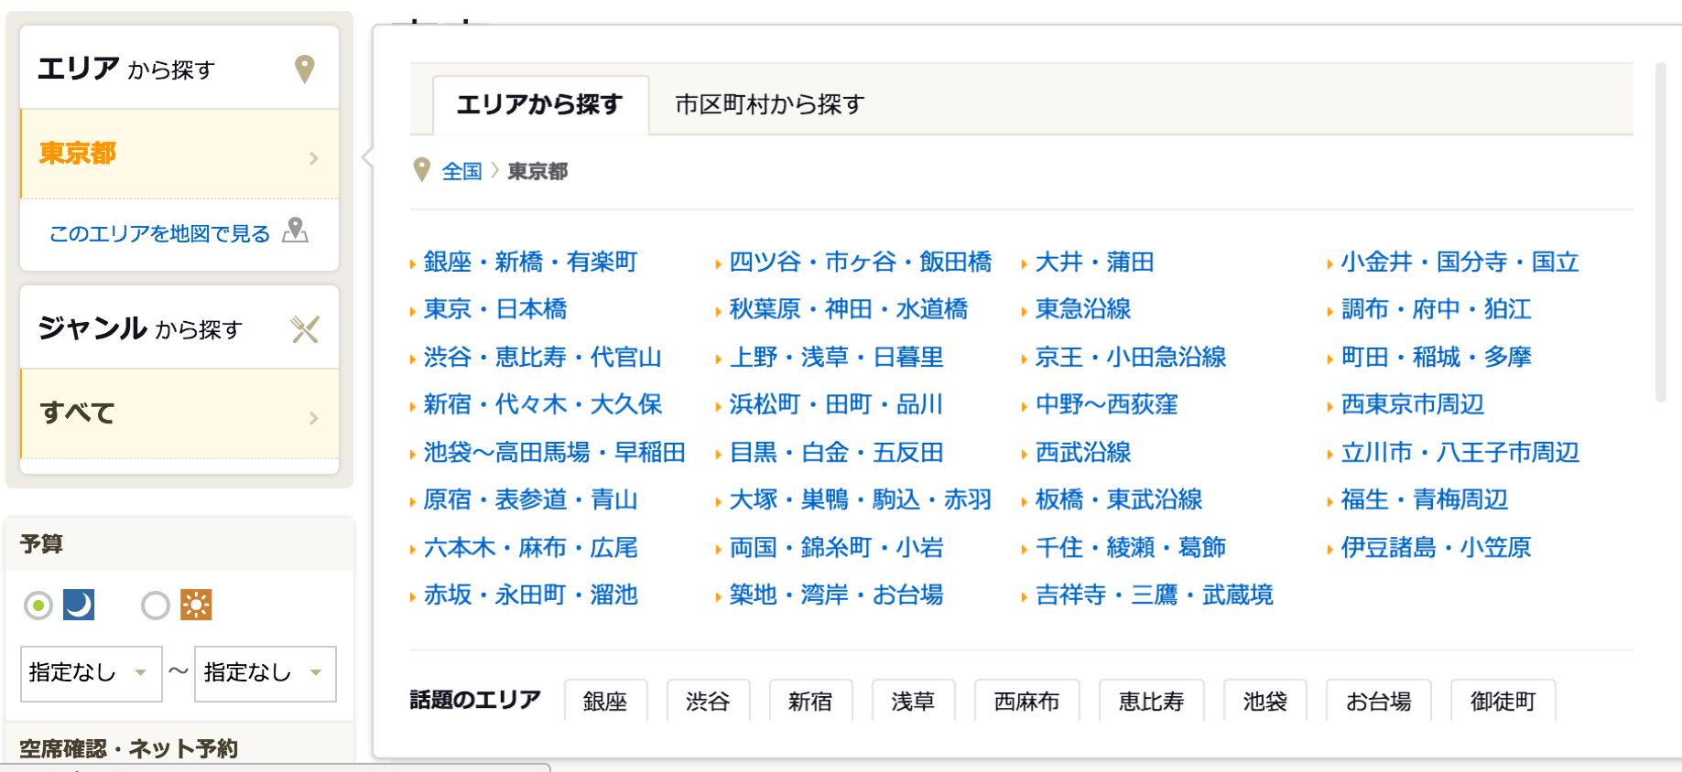
検索利用イメージ① 地域ざっくり選択
今回は渋谷・代々木エリアを選択
気分はのんびり・時間は2~3時間
検索

Slide 6
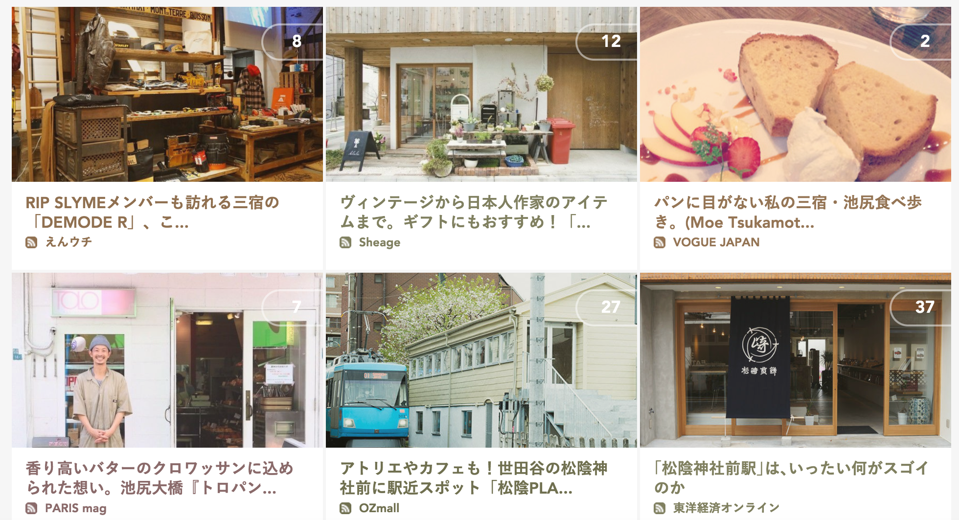
検索利用イメージ② 街紹介
代々木上原
ほのぼの
3時間コース
Antennaで(ぶらり街歩き)と検索
紹介コンセプトは、
『親友に自分の好きな街を気に入ってもらうための最高のコース』

Slide 7
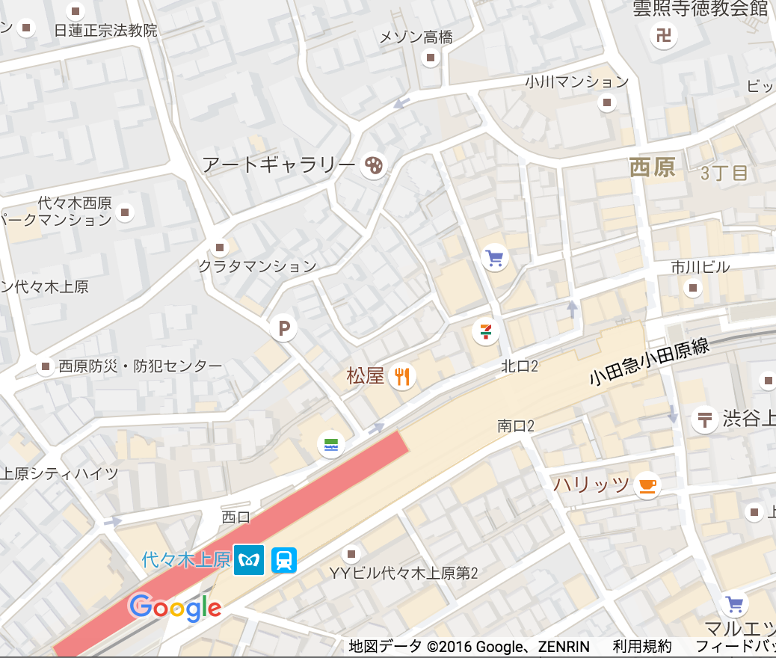
検索利用イメージ③ プラン紹介
代々木上原ほのぼの3時間コース
夜に美味しいコーヒーを一杯 素敵な音楽とともに
昔ながらの銭湯でのんびり マナーはしっかり
駅前の立ち飲みバーで一杯 至福の赤ワイン
(各人が自分の好きな街を紹介)

Slide 8
検索利用イメージ④ プラン紹介
代々木上原ほのぼの3時間コース
夜に美味しいコーヒーを一杯 素敵な音楽とともに
昔ながらの銭湯でのんびり マナーはしっかり
駅前の立ち飲みバーで一杯 至福の赤ワイン
(各人が自分の好きな街を紹介)

Slide 9
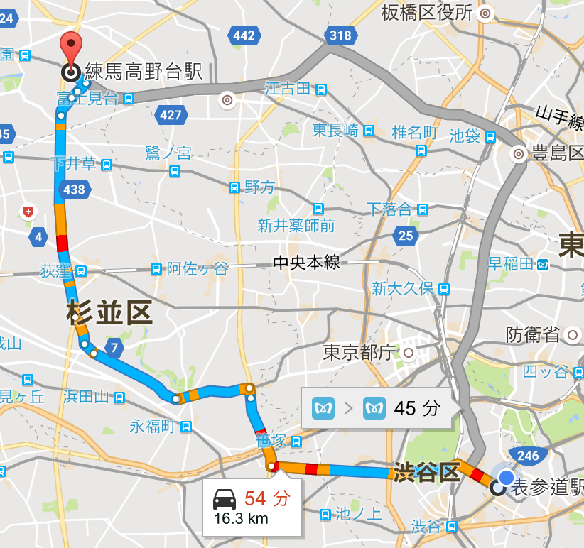
検索利用イメージ⑤ プランレコメンド
通勤(通学)経路
空いた時間
練馬-表参道
2~3時間
おすすめの街紹介
笹塚2時間ぶらり
荻窪3時間満喫
井荻2時間商店街

Slide 10
サービス概要
“CITY GIFT”
検索者
街歩き
街を検索
素敵な街を発見
街を実際に歩く
何回か通う
投稿者
街が好きになる
マイプランをシェア

Slide 11


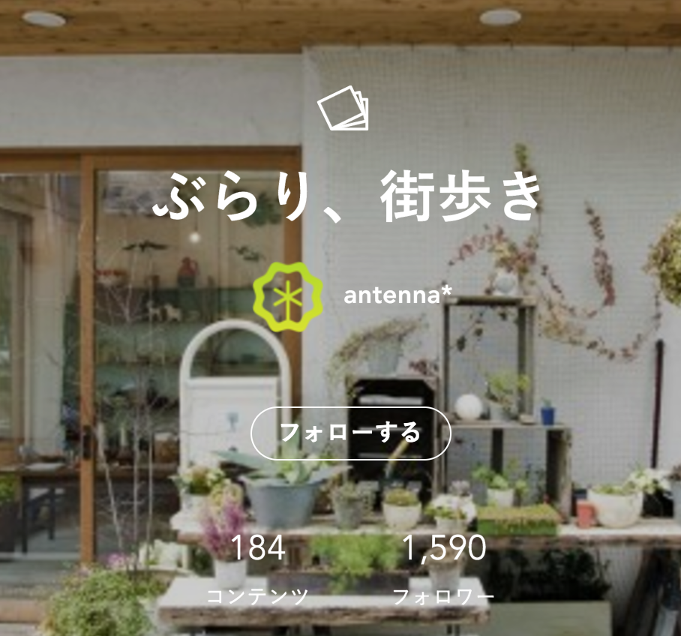
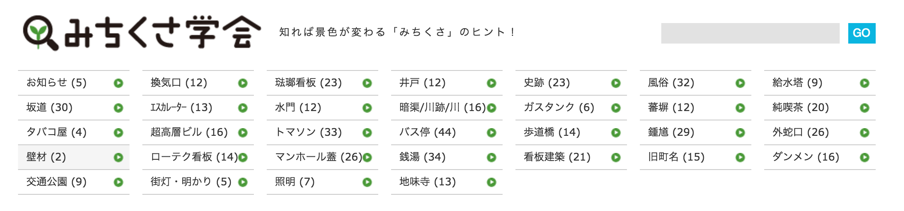
競合サービス
雑誌の東京特集
アド街ック天国
街歩き紹介
個人の紹介ブログ

Slide 12
ビジネスモデル
閲覧広告
“CITY GIFT”
投稿者にも
一部還元
コンテンツ広告

Slide 13
サービスの広がり
クックパッドのようにランキング課金など、、
個人としては、どこかの街とコラボレーションして プランなどを作成できる形に進めていきたい。

